Slide 1

터틀봇 자율주행
Chapter 2. 실제 환경에서 자율주행
구선생 로보틱스

Slide 2
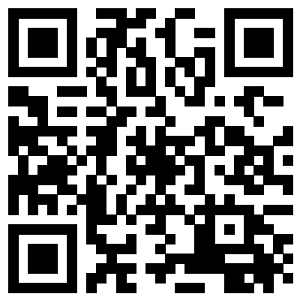
강의 자료 다운로드
터틀봇 자율주행 강의 노트
https://github.com/DoveSensei/TurtlebotNote

Slide 3
실제 환경 SLAM

Slide 4
실제 환경 SLAM
SLAM 명령어
1) Turtlebot 구동 [Turtlebot 에서 실행]
1) 종속성 패키지 설치
$ roslaunch turtlebot3_bringup turtlebot3_robot.launch
2) SLAM 실행 [PC에서 실행]
$ roslaunch turtlebot3_slam turtlebot3_slam.launch
3) Turtlebot 조종 [PC에서 실행]
$ roslaunch turtlebot3_teleop turtlebot3_teleop_key.launch
4) Map 저장 [PC에서 실행]
$ rosrun map_server map_saver -f ~/map

Slide 5
실제 환경 Navigation

Slide 6
실제 환경 Navigation
Navigation 명령어
1) Turtlebot 구동 [Turtlebot 에서 실행]
1) 종속성 패키지 설치
$ roslaunch turtlebot3_bringup turtlebot3_robot.launch
2) Turtlebot 조종 [PC에서 실행]
$ roslaunch turtlebot3_navigation turtlebot3_navigation.launch map_file:=$HOME/map.yaml

Slide 7
감사합니다
구선생 로보틱스

